Slide 1
Лекция 9,11. Параметрические методы сравнения выборок
Составила А.К. Мынбаева

Slide 2
Литература
Новикова Н.В., Новиков А.И. Математические методы в психологии. – М., 2015 (Exel и SPSS)
Наследов А.Д. Математические методы психологического исследования. Анализ и интерпретация данных. – СПб: Речь, 2006. – 396 с.
Титкова Л.С. Математические методы в психологии. - Владивосток, 2002. – 85с.
Гребенникова, И. В. Методы математической обработки экспериментальных данных: учебно-методическое пособие / И. В. Гребенникова. — Екатеринбург : Изд-во Урал. ун-та, 2015. — 124 с.
Болтаева Ә.М. Психологиялық ғылыми зерттеулерді ұйымдастыру: оқу құралы. – Алматы, 2015. – 122 б.
Корреляционный анализ
https://www.coursera.org/lecture/smart-analytics-education/korrieliatsionnyi-analiz-faktornyi-analiz-OEqA8
https://www.coursera.org/learn/matematicheskiye-metody-v-psikhologii/lecture/MdcU1/vidieo-5-1-sravnieniie-dvukh-niezavisimykh-vyborok
https://www.coursera.org/learn/matematicheskiye-metody-v-psikhologii/lecture/om8py/vidieo-praktika-5-2-sravnitiel-nyie-kritierii-chast-1
https://www.coursera.org/learn/matematicheskiye-metody-v-psikhologii/lecture/1RAqC/vidieo-praktika-5-4-sravnitiel-nyie-kritierii-chast-3

Slide 3
Вопросы
Сравнение дисперсий – F-критерий Фишера
Сравнение средних арифметических для одной выборки
Сравнение средних арифметических для независимых выборок
Сравнение средних арифметических для зависимых выборок

Slide 4
Параметрические критерии
t – критерий Стьюдента, используется для установления сходства-различия средних арифметических значений в двух выборках или в более общем виде, для установления сходства-различия двух эмпирических распределений;
F – критерий Фишера, используется для установления сходства-различия дисперсий в двух независимых выборках
Проверяются ненаправленные гипотезы
Ненаправленные гипотезы
Н₀: Х₁ не отличается от Х₂
H₁: Х₁ отличается от Х₂

Slide 5
Нулевая и альтернативная гипотезы могут быть направленными и ненаправленными
Направленные гипотезы
Н₀: Х₁ не превышает Х₂
H₁: Х₁ превышает Х₂
Ненаправленные гипотезы
Н₀: Х₁ не отличается от Х₂
H₁: Х₁ отличается от Х₂

Slide 6
Сравнение дисперсий – F-критерий Фишера
Дисперсии двух генеральных совокупностей, из которых извлечены выборки, отличаются друг от друга
H₀ : σ₁² = σ₂²
H₁ : σ₁² ≠ σ₂²
Исходное предположение: Две выборки извлекаются из генеральных совокупностей с нормальным распределением.
Ограничение: распределение признака в обоих выборках существенно не отличаются от нормального
Критерий Фишера используется обязательно в случае сравнения средних для независимых выборок (обязательная процедура)

Slide 7



Формула для эмпирического значения критерия F-Фишера
Пусть σ₁² > σ₂²
                df _{числ} = N₁-1 df _{знам} = N₂-1
Случайная величина F имеет распределение Фишера со степенями свободы df _{числ} = N₁-1 , df _{знам} = N₂-1
Задавая уровень значимости α = 0,05, выбирают критические значения из таблицы

Slide 8
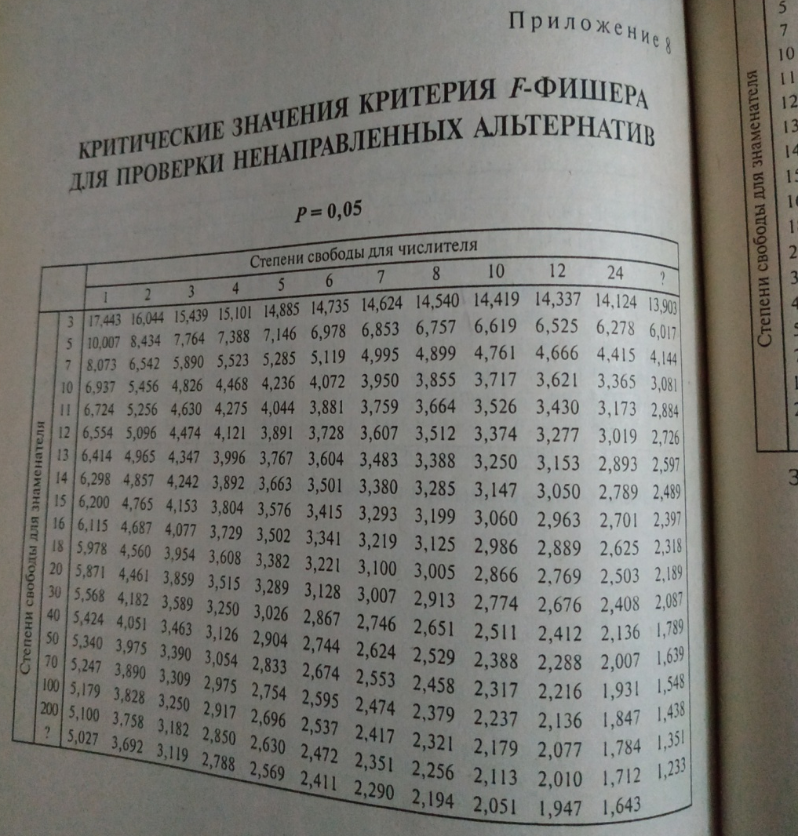
Если F_{э} ≥ F _{кр,} то гипотезу о равенстве дисперсия можно отклонить
При выборе критических
значений большее
число степеней брать
нельзя. Для df=11
берем 10

Slide 9
Задача: в двух классах проведено тестирование умственного развития по тесту. Полученные значения величин достоверно не различались. На уровне значимости 5% установить различие в степени однородности показателей умственного развития между классами:
Х = { 90, 29, 39,79, 88,53,34,40,75,79} Y={41,49,56,64,72,65,63,87,77,62}
М_{x}, М_{y}, σ₁² , σ₂² , F _{эмп}
Х | Y | (x_{i} - M_{х})² | (y_{i}-M_{y})²
ИТОГО

Slide 10

Сравнение средних арифметических для одной выборки – критерий t-Стьюдента
Метод позволяет проверить гипотезу, что среднее значение признака М отличается от некоторого известного признака А. Н0: М=A
Исходное положение: распределение признака в выборке приблизительно соответствует нормальному
Значения выборки репрезентативны изучаемой генеральной совокупности
Формула для эмпирического значения коэффициента t-Стьюдента :
                df=N-1

Slide 11
Задача: исследовалось влияние условий воспитания в интернате на интеллектуальное развитие детей. Получены результаты: М=106, σ=15, N=36.
Исследователей интересовал вопрос: превышает ли интеллект воспитанников нормальный показатель А=100
Шаг 1
Вычисляется эмпирическое значение критерия
Число степеней свободы
Шаг 2
Определяем по таблице критические значения критерия Стьюдента с р-уровнем значимости
Шаг 3
Принимаем стат.решение и формулируем вывод
Интеллект воспитанников статистически достоверно превышает нормативный показатель А=100
t_{эмп}=
р=0,05 или р=0,01

Slide 12
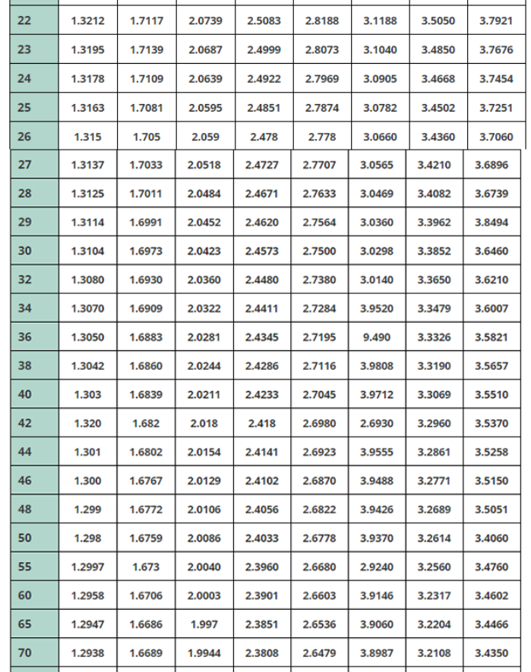
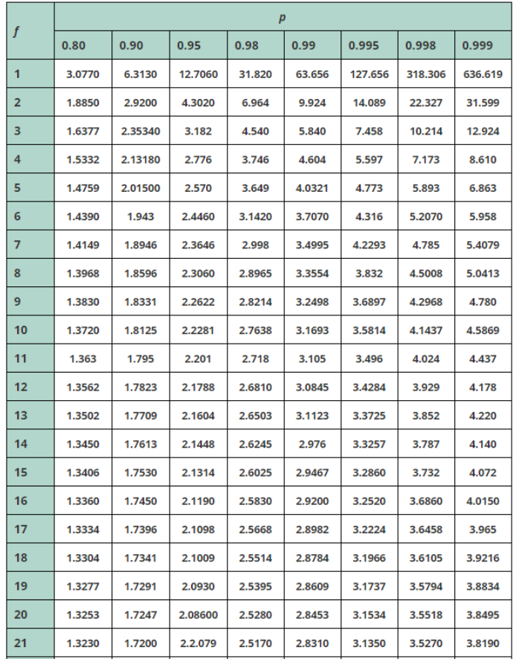
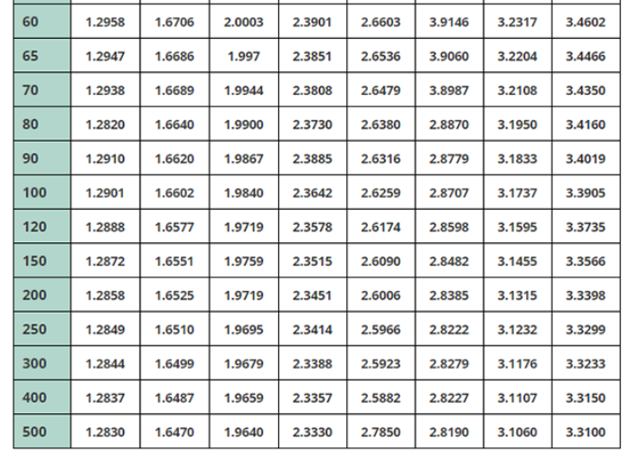
Таблица критических значений t-критерия Стьюдента https://www.matematicus.ru/teoriya-veroyatnosti/tablitsy/tablitsa-znachenij-kriteriya-styudenta-t-kriteriya

Slide 13
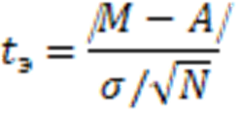
Задача: исследовалось влияние условий воспитания в интернате на интеллектуальное развитие детей. Получены результаты: М=106, σ=15, N=36.
Исследователей интересовал вопрос: превышает ли интеллект воспитанников нормальный показатель А=100
t_{эмп}=
Число степеней свободы df=N-1

Slide 14
Сравнение средних арифметических для независимых выборок – критерий t-Стьюдента для независимых выборок
Проверка гипотезы, что средние значения двух генеральных совокупностей из которых извлечены сравниваемые независимые выборки, отличаются друг от друга.
Допущение независимости предполагает, что представители двух выборок не составляют пары коррелирующих значений признака.
H0: М1=М2
Н1: М1 ≠M2 (отличаются друг от друга)

Slide 15
Исходные предположения: одна выборка из одной генсовокупности, другая (независимая от первой) из другой.
Распределения приблизительно соответствуют нормальному
Дисперсии в признаках примерно одинаковы (гомогенны)
Ограничения: в случае разной численности сравниваемых выборок их дисперсии статистически достоверно не различаются (проверяется по критерию F-Фишера)
Альтернативный метод: непараметрический критерий U-Манна-Уитни, если распределение признака хоть одной выборки отличается от нормального и дисперсии различаются статистически достоверно.

Slide 16


df=N₁+N₂-2
Для близких по численности выборок
Или
Для точных рассчетов, когда по численности выборки различаются

Slide 17
Задача. Различие интеллекта студентов 1 и 4 курса
1 курс | 5 курс
N1=30 | N2=28
M1=103 | M2=109
σ₁ = 10 | σ₂ = 12
σ₁ ²=100 | 144
Шаг 1: рассчитать tэмп = (по первой формуле – прибл, по второй точно)
df= N₁+N₂-2
Шаг 2:Определяем критическое значение р-уровень значимости tкр=
Если р-уровень задан, то проверяют
tэмп < t крит (H0 принимают)
Шаг 3. Стат.гипотеза о равенстве средних отклоняется. Интеллект студентов 4 курса выше, чем 1 курса
Гипотеза о различии интеллекта проверялась на уровне α=0,05

Slide 19
Сравнение средних арифметических для зависимых выборок – критерий t-Стьюдента для зависимых выборок
Проверка гипотезы, что средние значения двух генеральных совокупностей из которых извлечены сравниваемые зависимые выборки, отличаются друг от друга.
Допущение зависимости предполагает, что признак измерен на одной и той же выборке дважды – до и после тренинга/воздействия.
В общем случае: ∀ признаку первой выборки ∃поставлен в соответствие представитель другой, так что два ряда данных коррелируют друг с другом.
H0: М1=М2
Н1: М1 ≠M2

Slide 20
Исходные предположения: ∀ признаку первой выборки поставлен в соответствие представитель другой.
Данные двух выборок положительно коррелируют
Распределение изучаемого признака первой и второй выборки соответствуют нормальному закону
Ограничения: распределения существенно не отличаются от нормального. Данные двух измерений, соответствующих той и другой выборке, положительно коррелируют
Альтернативный метод: непараметрический критерий T-Вилкоксона, если распределение хотя бы одной выборки существенно отличаются от нормального; критерий t-Стьюдента для независимых выборок, если данные для двух выборок не коррелируют положительно.

Slide 21

Разность пар наблюдений d_{i} = x_{i}-y_{i}
Разности d_{1 ,}d_{2 ,}d_{i ….} d_{n –} образуют статистическую совокупность
H0: M_{d} = 0
H1: M_{d} ≠ 0
Эмпирическое значение t-критерия Стьюдента
tэмп=
tr=
Где M_{d} – средняя разность значений, σ_{d} – стандартное отклонение разностей
df = N-1
Если tэмп < t крит (H0 принимают)

Slide 22
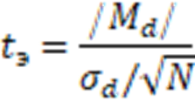
Задача: Получены результаты наблюдений по одной выборке, два срезу (до и после применения психологической методик) Х и У. Распределения существенно не отличаются от нормального. Сравните сред.ариф. для выборки, успешен ли был эксперимент?
# | Х | y | d | d-M | (d-M)²
1 | 3 | 4
2 | 6 | 6
3 | 5 | 6
4 | 2 | 4
5 | 7 | 6
6 | 3 | 4
7 | 4 | 5
8 | 5 | 6
∑ | 35 | 41
 | Mх= | My= | Md= |  | D2=
 |  |  |  |  | σ =
t экс = t кр= , H0 или H1

